Slide 1
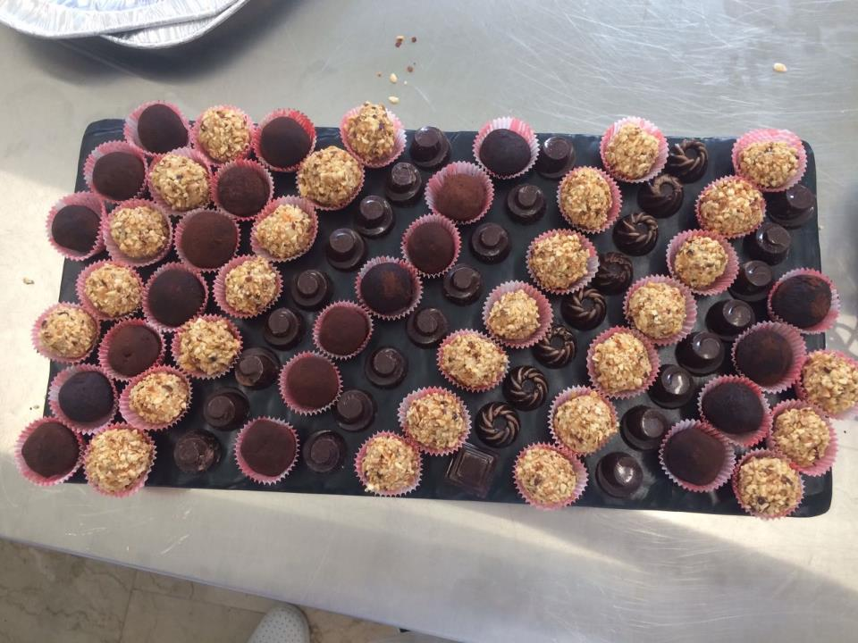
UDA 4PE
Realizzato da: Chocolate Dreams
‘’Sorrisi di Venere’’

Slide 2
Vendita.
Fazio. G. Scuderi, Monaco e Stabile
Autorizzazione per la realizzazione dell’area di vendita e della vendita.
(Logistica)
Dove? (Piazza, Balio ecc…)
Come? (Chiosco, Banco, ecc…)
Quando? (Orari, Giorni, Vendita)

Slide 3
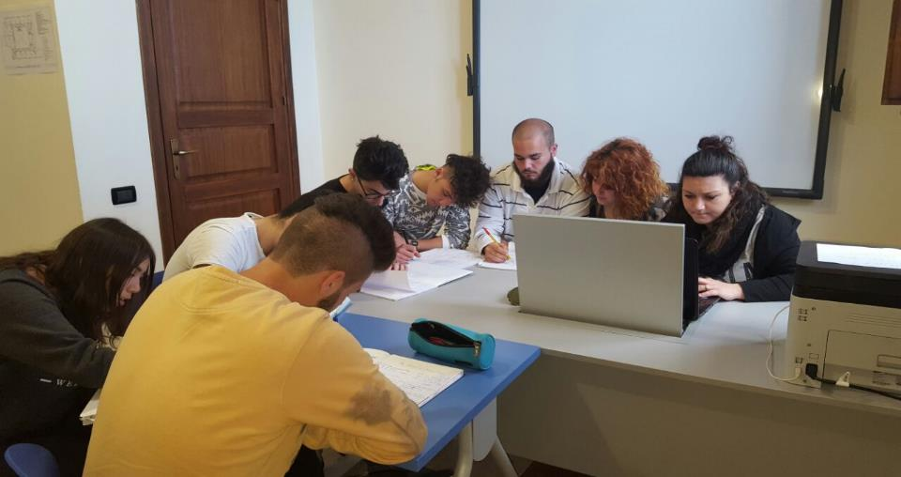
Come siamo arrivati fino a qui?
Ideazione del prodotto

Slide 4
Individuazione del prodotto da realizzare.
Scelta materie prime e loro qualità
Realizzazione del prodotto

Slide 5
Obiettivi:
Individuazione e scelta degli ingredienti e della qualità
Acquisto/ordine
Presa in consegna
Verifica conformità dell’acquisto (materie prime) rispetto l’ordine (Qualità - Quantità)
Consegna alla lavorazione
Quantificazione del costo

Slide 6
Costi gestionali
1 Kg di cioccolato fondente= €6,00
500gr.conserva di cedro= €7,00
500gr.marmellata di arance= €3,42

Slide 7
Costo totale:
Numero pezzi
Scelta prezzo di vendita:
Costo di produzione+margine di guadagno
Vendita
Risultato finale
Determinare l'utile o perdita

Slide 8
I criteri microbiologici servono per valutare la sicurezza igienica di un alimento, l’aderenza alle norme di fabbricazione, la durata del prodotto, e per vedere se un alimento è adatto a usi personali.
Un criterio microbiologico definisce l’accettabilità di un prodotto o di un processo, in base alla presenza o all’assenza di microrganismi.
Criteri microbiologici degli alimenti da pasticceria

Slide 9
PARAMETRO | METODO | VALORI GUIDA | NOTE
Microrganismi mesofili aerobi | ISO 4833 | < 100.000 ufc/g | Pasticceria fresca e preparati per pasticceria
Escherichia coli | ISO 16649-2 | < 10 ufc/g | Pasticceria fresca e preparati per pasticceria
Stafilococchi | ISO 6888 | < 100 ufc/g | Pasticceria fresca e preparati per pasticceria
Bacillus cereus | ISO 7932 | < 100 ufc/g | Pasticceria fresca e preparati per pasticceria
Muffe | ISO 21527-2 | < 1.000 fcu/g | Pasticceria e biscotteria da forno, pane e prodotti di panetteria
Salmonella spp. | ISO 6579 | Assente in 5 campioni da 25 g | Pasticceria fresca e preparati per pasticceria (esclusi i prodotti per i quali il processo di lavorazione elimina il rischio di salmonella)
Listeria monocytogenes | ISO 11290-1 ISO 11290-2 | Assente in 5 campioni da 25 g e/o < ufc/g | Pasticceria fresca e preparati per pasticceria

Slide 10
Microorganismi nelle confetture.
Nelle marmellate, l’alto contenuto di zucchero,il basso contenuto di acqua libera e il pH acido sono ostacoli per la proliferazione dei microrganismi. L’unica complicazione può essere la presenza di micotossine, specialmente di patulina. La patulina è stabile in ambiente acido e resiste alla temperatura di 80° per 10-20 minuti, per tanto riveste un’importanza particolare nelle conserve senza zucchero.

Slide 11
L’anidride solforosa, comunemente utilizzata come antiossidante nell’industria alimentare,causa una rapida degradazione della patulina eventualmente presente nell’alimento.(lo stoccaggio dei prodotti confezionati in ambienti freddi inibisce la prolificazione della micotossina

Slide 12
La Scienza del cioccolato
Il cioccolato è una sospensione di particelle solide finissime di zucchero e cacao disperse in una fase continua semisolida di grassi:”burro di cacao”.
Lo zucchero è una molecola che ama l’acqua e odia i grassi. Non avendo la minima voglia di sciogliersi nel burro di cacao,ha bisogno di essere ricoperto da molecole che lo aiutino a mescolarsi coi grassi:serve un emulsionante. E’ questa la funzione della lecitina di soia nel cioccolato.

Slide 13
Chimica e grassi
Il piacere di gustare un buon cioccolato è in parte determinato dalla sua composizione chimica e in parte dalla sua struttura fisica.
Le proprietà fisiche del cioccolato dipendono principalmente dalla composizione dei suoi grassi:una miscela di trigliceridi composti quasi esclusivamente da acido palmitico,stearico e oleico.
Una caratteristica importante dal punto di vista chimico del cioccolato è il polimorfismo del burro di cacao contenuto nel cioccolato. Infatti(il burro di cacao)può cristallizzare in sei strutture differenti,ma solo una,chiamata forma V,è quella che fornisce al cioccolato la lucentezza,la rigidità e la capacità di sciogliersi letteralmente in bocca avendo una temperatura di fusione poco inferiore a quella corporea. Le sei forme cristalline prendono il nome di fasi.

Slide 14
Fase I, II e III
Raffreddando rapidamente del cioccolato fuso si forma la fase I,con un punto di fusione medio di 17°C,che si trasforma rapidamente nelle fasi II e III,che fondono attorno ai 25°C. Queste sono tutte forme indesiderate perché rimangono opache,poco rigide e appena le tocchiamo ci impiastrano le mani a causa del loro basso punto di fusione.
Fase IV e V
Lasciando raffreddare il cioccolato fuso a temperatura ambiente si ottiene una miscela di cristalli della fase IV,che fonde attorno a 27°C, e della forma V,che fonde circa a 33°C. Tuttavia è solamente la forma V che interessa in pasticceria:si scioglie in bocca,è lucida e ha una buona rigidità.
Fase VI
La fase VI è quella termodinamicamente più stabile a temperatura ambiente,ma non è quella con le proprietà che desideriamo il cioccolato abbia. Anche il cioccolato temperato nel modo migliore,presto o tardi,si trasforma nella fase VI. Questa trasformazione è spesso accompagnata dalla formazione di una patina biancastra indesiderata sulla superficie del cioccolato:è burro di cacao libero.

Slide 15
Dolci conventuali
Una delle risorse più antiche e preziose della gastronomia siciliana è la pasticceria conventuale, costituita da quella serie di ricette antichissime, risalenti al periodo arabo e poi perfezionate nei monasteri da pochissime monache, soprattutto al tempo degli Spagnoli. Anche Giuseppe Tomasi di Lampedusa rende omaggio ai biscotti ricci delle benedettine, fatti da mandorle e zucchero, secondo una ricetta del 1680, nel suo Gattopardo, dove si legge:
''Al Principe piacevano i mandorlati che le monache confezionavano su ricette centenarie ''

Slide 16
Ma è ad Erice che la tradizione dei dolci monacali vanta le maggiori testimonianze. Nella cittadina medievale che dall’alto domina Trapani, i conventi hanno chiuso i battenti nel 1964; sono rimaste le pasticcerie locali ad ereditarne le ricette. Nei laboratori che animano di odori le venule lastricate dell’antico borgo, le ultime apprendiste delle suore cesellano le decorazioni floreali che impreziosiscono la glassa dei dolci di riposto, delicati bauletti con conserva di cedro. Monacali sono pure i bocconcini di mandorla, gli amaretti, i frutti di Martorana, i quaresimali, i mustazzoli: una nebbia antica che sa di cannella, mandorle e chiodi di garofano.

Slide 17
''Oggi un gruppo di giovani ispirandosi alle antiche ricette ericine conventuali ha ideato un nuovo prodotto dolciario utilizzando materie prime antichissime tipiche del territorio per valorizzare il contesto in cui si lavora''.

Slide 18
